Slide 1
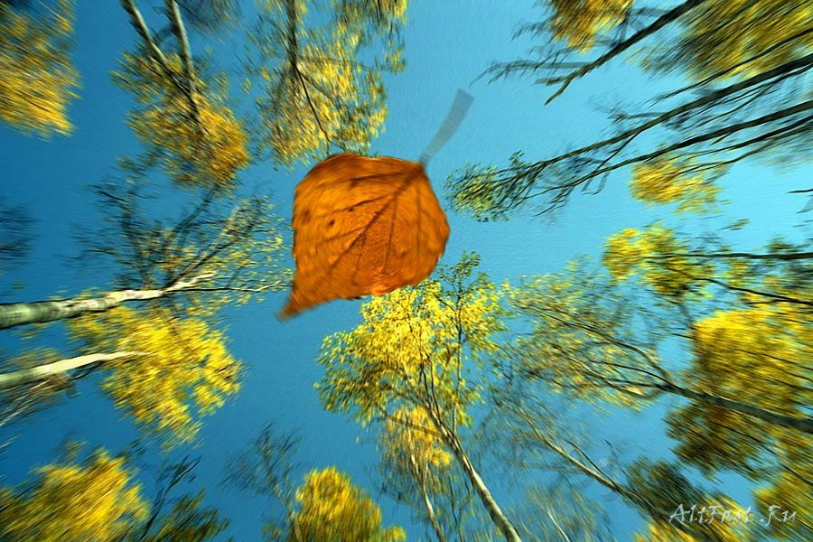
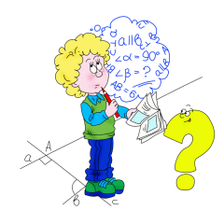
«Повышение мотивации на уроках математики за счет занимательного материала в начальной школе»
Подготовила: Чекункова Л.В.

Slide 2
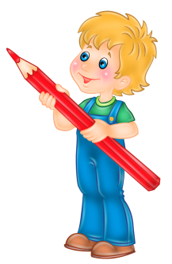
Для развития интереса к урокам математики учащимся предлагаю всевозможные творческие задания:
кроссворды, ребусы, загадки;
задачи – смекалки, загадки – шутки;
занимательные квадраты;
логические упражнения;
шарады, метаграммы, логогрифы;
числа – великаны;
головоломки;
построение пирамид;
путешествие по станциям;
математические игры, а также по возможности
стараюсь использовать ИКТ

Slide 3
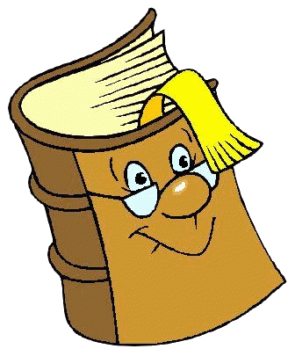
При подготовке к урокам я использую электронные ресурсы учебного назначения:
презентации к урокам;
тесты;
интернет - ресурсы;
электронные энциклопедии.

Slide 4
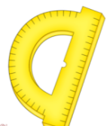
Уроки математики с использованием занимательного материала и информационных технологий не только оживляют учебный процесс (что особенно важно, если учитывать психологические особенности младшего школьного возраста), но и повышают мотивацию обучения.
Устный счет - обязательная часть почти любого урока математики. Очень важно разнообразить его, чтобы поддерживать интерес учеников.

Slide 5
На уроках математики при помощи компьютера можно решить проблему дефицита подвижной наглядности.
При изучении равенства фигур дети под руководством учителя на экране монитора сравнивают способом наложения геометрические фигуры, решают задачи на движение. Компьютер является и мощнейшим стимулом для творчества детей, в том числе и самых слабых.
Экран притягивает внимание,
которого мы порой не можем
добиться при фронтальной работе
с классом.

Slide 6
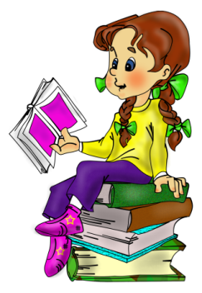
Уроки с использованием занимательного материала и информационных технологий не только расширяют и закрепляют полученные знания, но и в значительной степени повышают творческий и интеллектуальный потенциал учащихся, делают процесс обучения увлекательным, интересным и запоминающимся.

Slide 7
Спасибо за внимание!

